Slide 1
Đề tài: Sử dụng đặc điểm spike protein để dự đoán rủi ro truyền nhiễm và theo dõi động lực tiến hóa của virus corona
GV hướng dẫn: TS. Nguyễn Hồng Quang
Sinh viên:
Trần Văn Điệp – 20173014
Nguyễn Bá Quân – 20173319

Slide 2
Nội dung
Đặt vấn đề
Giới thiệu về Coronavirus
Tập dữ liệu
Độ đo đánh giá
Luồng xử lý
Trích xuất đặc trưng
Học máy và đánh giá

Slide 3
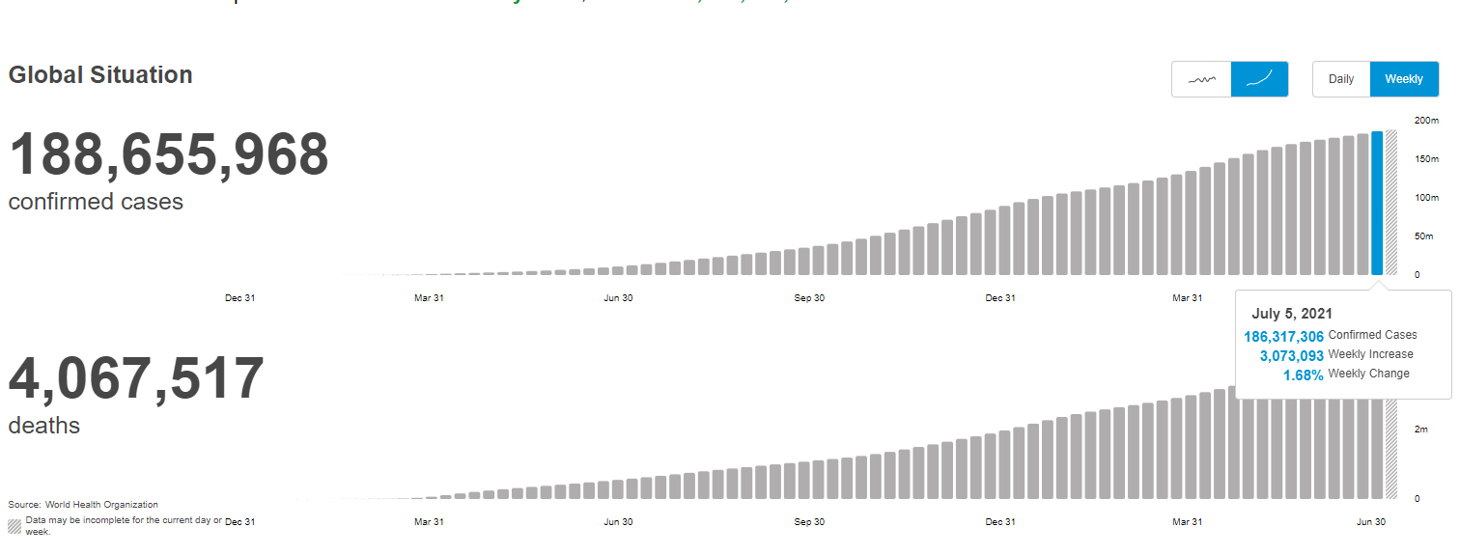
Diễn biến dịch COVID-19

Slide 4
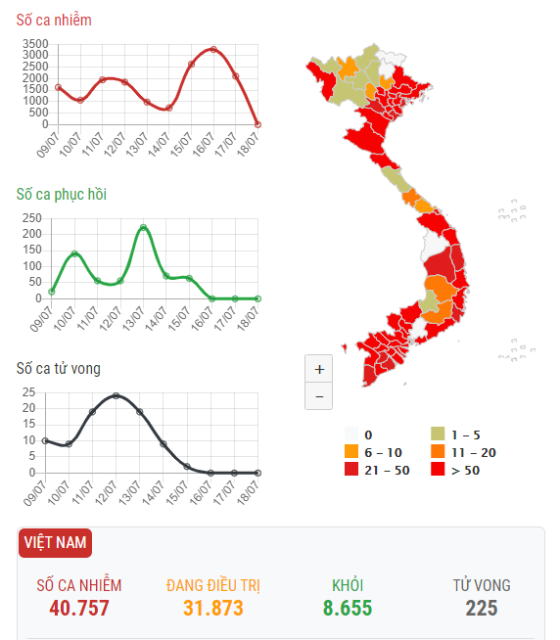
Diễn biến dịch COVID-19

Slide 5
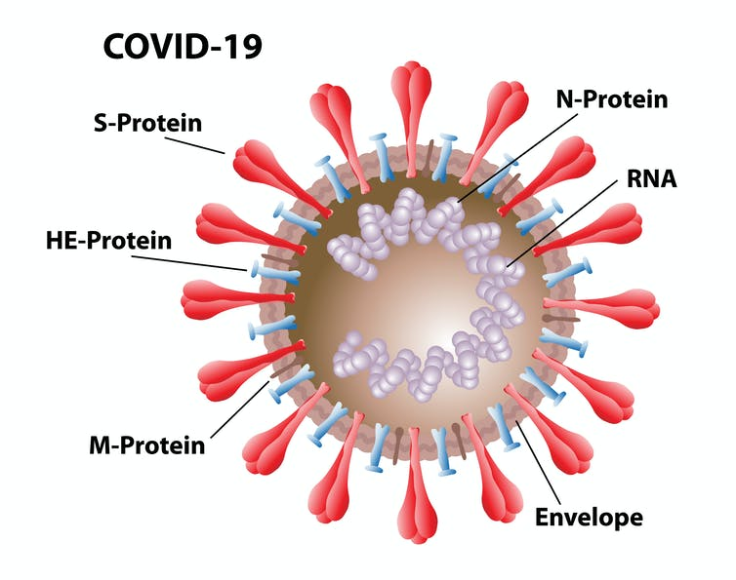
Đại cương về coronavirus
Coronavirus là nhóm các loài virus thuộc phân họ Coronavirinae trong họ Coronaviridae, của Bộ Nidovirales
Virus có hệ gen ARN dương sợi đơn kèm nucleocapsid đối xứng xoắn ốc
Bộ gen của Coronavirus lớn khoảng từ 26 - 32 kilo base.
Các hạt virus Coronavirus chứa bốn protein cấu trúc chính:
protein spike (S)
màng (M)
vỏ (E)
nucleocapsid (N), tất cả đều được mã hóa trong đầu 3 ′ của bộ gen virus.
Ngoài 4 protein chính trên, còn có protein
phi cấu trúc hemagglutinin-esterase (HE)

Slide 6
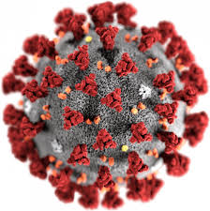
Đại cương về coronavirus
Protein S có trọng lượng khoảng 150 kDa đa số gồm hai tiểu phần S1 hình cầu ở đầu và S2 là phần cuống, tạo nên cấu trúc gai đặc biệt trên bề mặt của virus và có vai trò trung gian gắn vào thụ thể chủ của tế bào vật chủ.

Slide 7
Đại cương về coronavirus
Coronavirus được phân loại thành 3 nhóm:
Nhóm I bao gồm các mầm bệnh động vật
Nhóm II bao gồm các virus gây bệnh ở súc vật nuôi và các coronavirus ở người liên quan đến hô hấp
Nhóm III bao gồm các coronavirus gia cầm
Trong một phân loại khác, có 4 nhóm α, β, δ và γ.
Nhóm α chủ yếu ở dơi, và các virus PEDV; TGEV gây tiêu chảy ở lợn, FIPV gây viêm phúc mạc ở mèo và các chủng HCoV-229E và HCoV-LN63 gây cảm lạnh ở người.
Nhóm β có các virus gây bệnh ở dơi, viêm gan ở chuột, các virus SARS được cho là từ dơi và MERS-CoVđược cho là từ dơi và lạc đà truyền sang người; các virus HCoV043 và HCoV-HKU1 gây cảm lạnh ở người cũng thuộc nhóm này.
Nhóm δ có virus gây bệnh tăng Plasmocyte đuôi gai.
Nhóm γ có các virus gây bệnh ở bò, chuột, gà và một số gia súc khác.

Slide 8
Đại cương về coronavirus
Cơ chế nhân lên trong vật chủ
Khi xâm nhập vào vật chủ, protein S gắn vào thụ thể của nó trên bề mặt màng tế bào niêm mạc đường hô hấp của vật chủ.
Bước tiếp theo sau khi xâm nhập tế bào vật chủ là dịch mã gen sao chép từ RNA gen của virion.
Sau khi lắp ráp, virion được vận chuyển đến bề mặt tế bào trong các túi và được giải phóng bởi exocytosis. Trong một số trường hợp protein S không được gắn vào màng virion đưa đến bề mặt tế bào nên không trình diện kháng nguyên để tạo miễn dịch. Điều này dẫn đến sự hình thành của các tế bào đa nhân khổng lồ, cho phép virus lây lan và tồn tại trong cơ thể bị nhiễm bệnh mà không bị hệ miễn dịch phát hiện hoặc bị vô hiệu hóa bởi các kháng thể đặc hiệu.

Slide 9
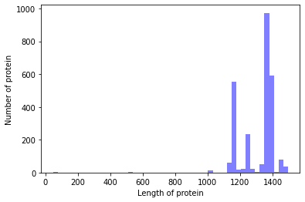
Tập dữ liệu
Dữ liệu được lấy từ cơ sở dữ liệu 2019nCoVR của NGDC
Trong bộ 2666 trình tự gai protein này có bao gồm tất cả 507 mẫu là có nguồn gốc từ con người được coi là positive (dương tính) còn 2159 mẫu còn lại không có nguồn gốc từ con người được coi là nagative (âm tính).

Slide 10
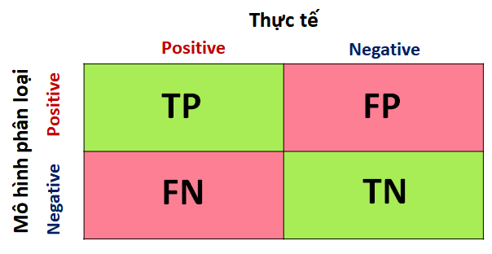
Độ đo đánh giá

Slide 11
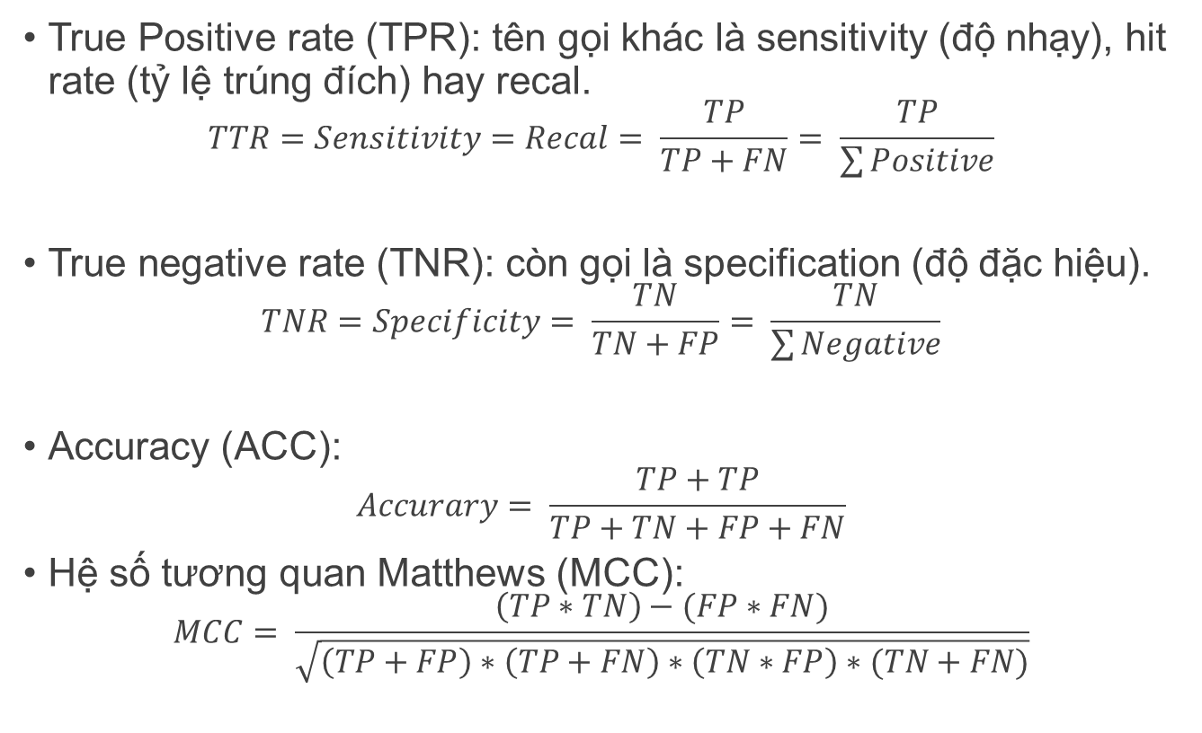
Độ đo đánh giá
True Positive rate (TPR): tên gọi khác là sensitivity (độ nhạy), hit rate (tỷ lệ trúng đích) hay recal.
$$TTR=Sensitivity=Recal= \frac{TP}{TP+FN}= \frac{TP}{\sum{Positive}}$$
True negative rate (TNR): còn gọi là specification (độ đặc hiệu).
$$TNR=Specificity= \frac{TN}{TN+FP}= \frac{TN}{\sum{Negative}}$$
Accuracy (ACC):
$$Accurary= \frac{TP+TP}{TP+TN+FP+FN}$$
Hệ số tương quan Matthews (MCC):
$$MCC= \frac{\left(TP∗TN\right)−(FP∗FN)}{\sqrt{\left(TP+FP\right)∗\left(TP+FN\right)∗\left(TN∗FP\right)∗(TN+FN)}}$$

Slide 12
Luồng xử lý
Dataset
Biểu diễn đặc trưng
Học máy
Đánh giá kết quả

Slide 13
Trích xuất đặc trưng
Mô tả tần suất của từng loại axit amin trong chuỗi protein.
Parallel correlation-based pseudo-amino-acid composition – PseACC
Kết hợp thêm thông tin về thống kê, thông tin về vị trí và đặc điểm lý hóa của amino axit trong chuỗi
G-gap dipeptide composition – GGAP
Composition axit amin – Thành phần axit amin - ACC
ProtBert
Thuật toán GGAP mô tả mối tương quan giữa 2 axit amin xuất hiện trong chuỗi protein.
Mô hình học sẵn hay còn gọi là pre-train model, học ra các vector đại diện theo ngữ cảnh 2 chiều của từ, được sử dụng để transfer sang các bài toán khác trong lĩnh vực xử lý chuỗi protin

Slide 14
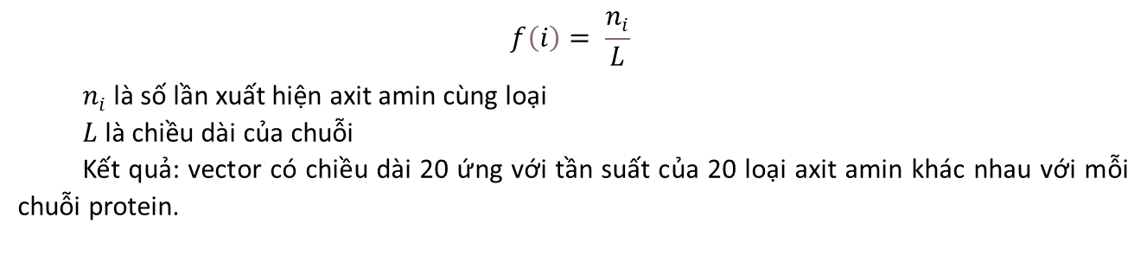
Trích xuất đặc trưng
Composition axit amin – Thành phần axit amin - ACC
Mô tả tần suất của từng loại axit amin trong chuỗi protein.
$$f\left(i\right)= \frac{n_{i}}{L}$$
$n_{i}$là số lần xuất hiện axit amin cùng loại
$L$ là chiều dài của chuỗi
Kết quả: vector có chiều dài 20 ứng với tần suất của 20 loại axit amin khác nhau với mỗi chuỗi protein.
# amino = ['A', 'C', 'D', 'E', 'F', 'G', 'H', 'I', 'K', 'L',
# 'M', 'N', 'P', 'Q', 'R', 'S', 'T', 'V', 'W', 'Y', 'X']

Slide 15
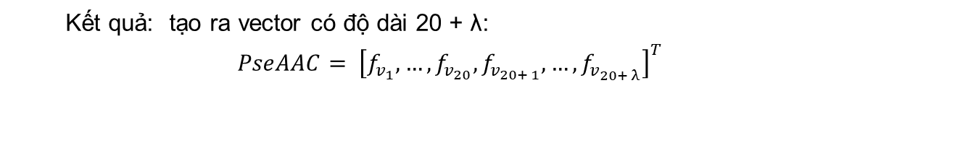
Trích xuất đặc trưng
Parallel correlation-based pseudo-amino-acid composition – PseACC
Kết hợp thêm thông tin về thống kê, thông tin về vị trí và đặc điểm lý hóa của amino axit trong chuỗi
Kết quả: tạo ra vector có độ dài 20 + λ:
$$PseAAC= {\left[f_{v_{1}},…,f_{v_{20}}, f_{v_{20+ 1}},…, f_{v_{20+ λ}}\right]}^{T}$$

Slide 16
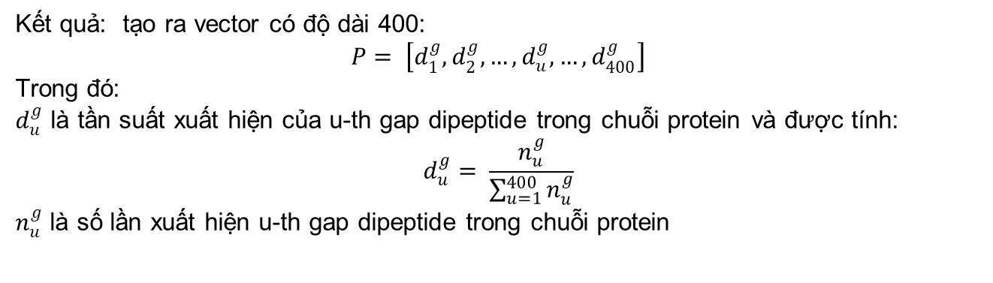
Trích xuất đặc trưng
Composition axit amin – Thành phần axit amin - ACC
G-gap dipeptide composition – GGAP
Thuật toán GGAP mô tả mối tương quan giữa 2 axit amin xuất hiện trong chuỗi protein.
Kết quả: tạo ra vector có độ dài 400:
$$P= \left[d_{1}^{g}, d_{2}^{g},…,d_{u}^{g}, …, d_{400}^{g}\right]$$
Trong đó:
$d_{u}^{g}$ là tần suất xuất hiện của u-th gap dipeptide trong chuỗi protein và được tính:
$$d_{u}^{g}= \frac{n_{u}^{g}}{\sum_{u=1}^{400}{n_{u}^{g}}}$$
$n_{u}^{g}$ là số lần xuất hiện u-th gap dipeptide trong chuỗi protein
# amino = ['A', 'C', 'D', 'E', 'F', 'G', 'H', 'I', 'K', 'L',
# 'M', 'N', 'P', 'Q', 'R', 'S', 'T', 'V', 'W', 'Y', 'X']

Slide 17
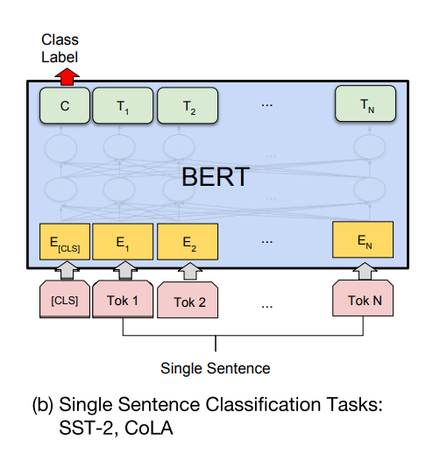
Trích xuất đặc trưng
Composition axit amin – Thành phần axit amin - ACC
ProtBert
Mô hình học sẵn hay còn gọi là pre-train model, học ra các vector đại diện theo ngữ cảnh 2 chiều của từ, được sử dụng để transfer sang các bài toán khác trong lĩnh vực xử lý chuỗi protin
ProtBERT là mô hình được đào tạo trước sử dụng trình tự protein dựa trên mô hình BERT.
Đầu vào: protein có chiều dài 1400 sau khi biến đổi các protein U,Z,O,B về ký tự X.
Do sử dụng cho bài toán phân loại nên lấy ra vector từ token CLS
Kết quả: thu được vector có chiều dài 1024

Slide 18
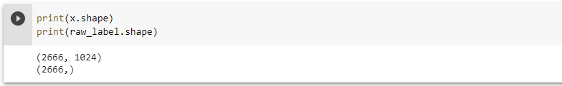
Học máy và đánh giá
Sử dụng đặc trưng trích xuất từ ProtBert và thêm phương pháp học máy nhằm mục đích phân loại
Trích xuất đặc trưng: Với 2666 chuôi gai protein ta thu được ma trận có kích thước (2666, 1024) đặc trưng.
Chia tập dữ liệu thành 2 phần : train và test với tỷ lệ 7:3

Slide 19

Học máy và đánh giá
Sử dụng phương pháp rừng ngẫu nhiên:
Mạng nơ ron với một vài tầng ẩn mỗi nơ-ron được kết nối đầy đủ với các nơ-ron khác ở tầng phía dưới kết hợp với kỹ thuật dropout để chống over-fitting:

Slide 20
Học máy và đánh giá
Biểu diễn đặc trưng gai protein bằng phương pháp:
Amino axit composition
Parallel correlation-based pseudo-amino-acid composition
G-gap dipeptide composition.

Slide 21
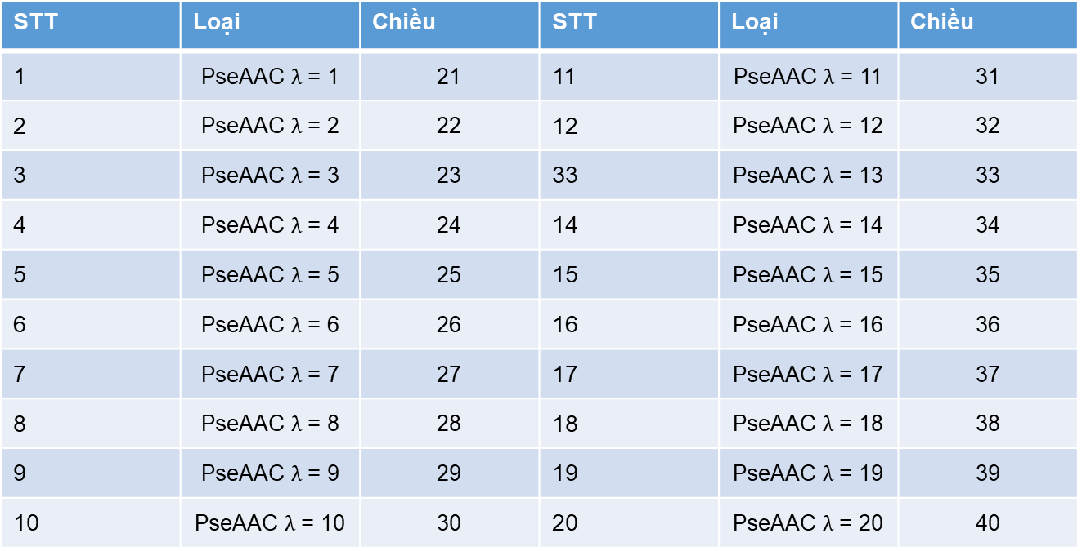
Học máy và đánh giá
Kích thước đặc trưng
STT | Loại | Chiều | STT | Loại | Chiều
1 | PseAAC $λ$ = 1 | 21 | 11 | PseAAC $λ$ = 11 | 31
2 | PseAAC $λ$ = 2 | 22 | 12 | PseAAC $λ$ = 12 | 32
3 | PseAAC $λ$ = 3 | 23 | 33 | PseAAC $λ$ = 13 | 33
4 | PseAAC $λ$ = 4 | 24 | 14 | PseAAC $λ$ = 14 | 34
5 | PseAAC $λ$ = 5 | 25 | 15 | PseAAC $λ$ = 15 | 35
6 | PseAAC $λ$ = 6 | 26 | 16 | PseAAC $λ$ = 16 | 36
7 | PseAAC $λ$ = 7 | 27 | 17 | PseAAC $λ$ = 17 | 37
8 | PseAAC $λ$ = 8 | 28 | 18 | PseAAC $λ$ = 18 | 38
9 | PseAAC $λ$ = 9 | 29 | 19 | PseAAC $λ$ = 19 | 39
10 | PseAAC $λ$ = 10 | 30 | 20 | PseAAC $λ$ = 20 | 40

Slide 22
Học máy và đánh giá
Kích thước đặc trưng
STT | Loại | Chiều | STT | Loại | Chiều
1 | GGAP g = 0 | 400 | 11 | GGAP g = 11 | 400
2 | GGAP g = 1 | 400 | 12 | GGAP g = 12 | 400
3 | GGAP g = 2 | 400 | 33 | GGAP g = 13 | 400
4 | GGAP g = 3 | 400 | 14 | GGAP g = 14 | 400
5 | GGAP g = 4 | 400 | 15 | GGAP g = 15 | 400
6 | GGAP g = 5 | 400 | 16 | GGAP g = 16 | 400
7 | GGAP g = 6 | 400 | 17 | GGAP g = 17 | 400
8 | GGAP g = 7 | 400 | 18 | GGAP g = 18 | 400
9 | GGAP g = 8 | 400 | 19 | GGAP g = 19 | 400
10 | GGAP g = 9 | 400 | 20 | GGAP g = 11 | 400
 |  |  | 21 | AAC | 20

Slide 23
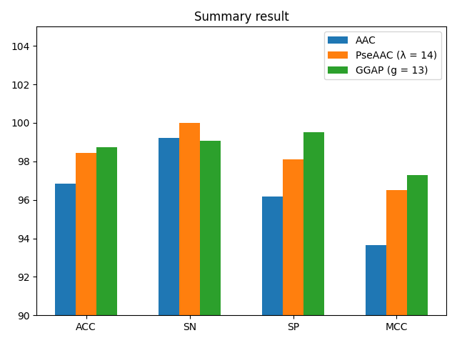
Học máy và đánh giá
Sử dụng phương pháp rừng ngẫu nhiên để phân loại:
Do tập ngẫu nhiên không cân bằng về mẫu dương và mẫu âm, nhân đôi trực tiếp mẫu dương
Sử dụng phương pháp K-fold cross validation để huấn luyện và đánh giá mô hình
Xây dựng 41 cây rừng ngẫu nhiên trên 41 loại đặc trưng và lấy kết quả tốt nhất
Kết quả:

Slide 24
Câu hỏi

Slide 25
Cảm ơn thầy và
các bạn đã chú ý lắng nghe

